Slide 1
教学目的:能正确地对含有一个量词的命题进
行否定。
教学重点:通过探究，了解含有一个量词的命
题与它们的否定在形式上的变化规
律，会正确地对含有一个量词的命
题进行否定．
教学难点:正确地对含有一个量词的命题进行
否定．
含有一个量词的命题的否定

Slide 2

写出下列命题的否定：
（1）所有的矩形都是平行四边形
（2）每个素数都是奇数
（3） x∈R, x*x-2x+1≥0
这些命题和它们的否定在形式上有什么变化？

Slide 3
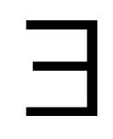
否定：（1）存在一个矩形不是平行四边形
（2）存在一个素数不是奇数
（3） x₀∈R, x₀²-2x₀+1＜0
从形式上发现：全称命题的否定都变成特称命题
结论：一般地，对于含有一个量词的全称命题的否定，全称命题p: x∈M, p(x)
它的否定┐p： x∈ M ,┐ p(x)
全称命题的否定是特称命题

Slide 4
例题：写出下列全称命题的否定
1. p: 所有能被3整除的整数都是奇数
2. p: 每一个四边形的四个顶点共圆
3. p: 对任意x∈Z，x²的个位数字不等于3
1. ┐ p: 存在一个能被3整除的整数不是奇数
2. ┐ p: 存在一个四边形，它的四个顶点不共圆
3. ┐ p: x∈Z，x²的个位数字等于3

Slide 5
写出下列命题的否定：
1 . 有些实数的绝对值是正数
2. 某些平行四边形是菱形
3. x∈R, x²+1<0
否定： 1. 所有实数的绝对值都不是正数
2. 每一个平行四边形都不是菱形
3. x∈R, x²+1≥0

Slide 6
结论：一般地对于含有一个量词的特称命题的否定:
若特称命题为 p: x∈M, p(x)
则它的否定为┐p： x∈ M ,┐ p(x)
特称命题的否定是全称命题

Slide 7
例题：写出下列存在性命题的否定
1. p: x∈R, x²+2x+2≤0
2. p: 有的三角形是等边三角形
3. p: 有的素数含有三个正因数
命题的否定：1. ┐ p: x∈R, x²+2x+2>0
2. ┐ p: 所有的三角形都不是等边
三角形
3. ┐ p: 每个素数都不含有三个正
因数

Slide 8
例题：写出下列命题的否定，并判定它们的真假
1. p: 任意两个等边三角形都是相似形
2. p: x∈R, x²+2x+2=0
┐ p: 存在两个等边三角形，它们不相似
（假命题）
2. ┐ p: x∈R, x²+2x+2≠0
（真命题）

Slide 9
例1
(1)对于任意实数x∈(0，π)，
不等式sinx＋cosx>m恒成立，
求实数m的取值范围
(2)存在实数x ∈(0，π) ，不等式sinx＋cosx>m有解，
求实数m的取值范围

Slide 10
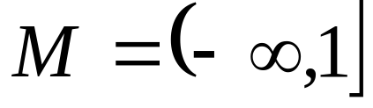
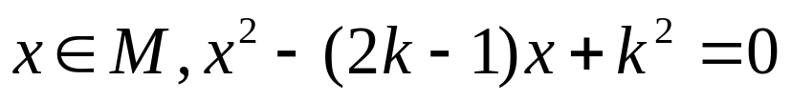

例2.已知集合 ， 若命题“存在 ”的否定是真命题，求实数 的取值范围？

Slide 11
例3．给定两个命题：
p：对任意实数x都有ax²＋ax＋1>0恒成立；
q：关于x的方程x²－x＋a＝0有实数根；
如果p与q中有且仅有一个为真命题，
求实数a的取值范围．
解：对任意实数x都有ax²＋ax＋1>0恒成立
⇔a＝0或⇔0≤a<4；
关于x的方程x²－x＋a＝0有实数根
⇔1－4a≥0⇔a≤1/4；
若p真，且q假，有0≤a<4，且a> 1/4 ∴ 1/4 <a<4；
若q真，且p假，有a<0或a≥4，且a≤ 1/4 ，∴a<0.
所以实数a的取值范围为(－∞，0)∪(1/4 ，4)．

Slide 12
命题甲：关于x的不等式x²＋(a－1)x＋a²≤0的解集为∅，
命题乙：函数y＝(2a²－a)^{x}为增函数．
分别求出符合下列条件的实数a的取值范围．
(1)甲、乙至少有一个是真命题；
(2)甲、乙中有且只有一个是真命题．

